Slide 1

KHTN 6
Chủ đề 8: Đa dạng thế giới sống
Bài 24: Đa dạng sinh học
(Phần III)

Slide 2
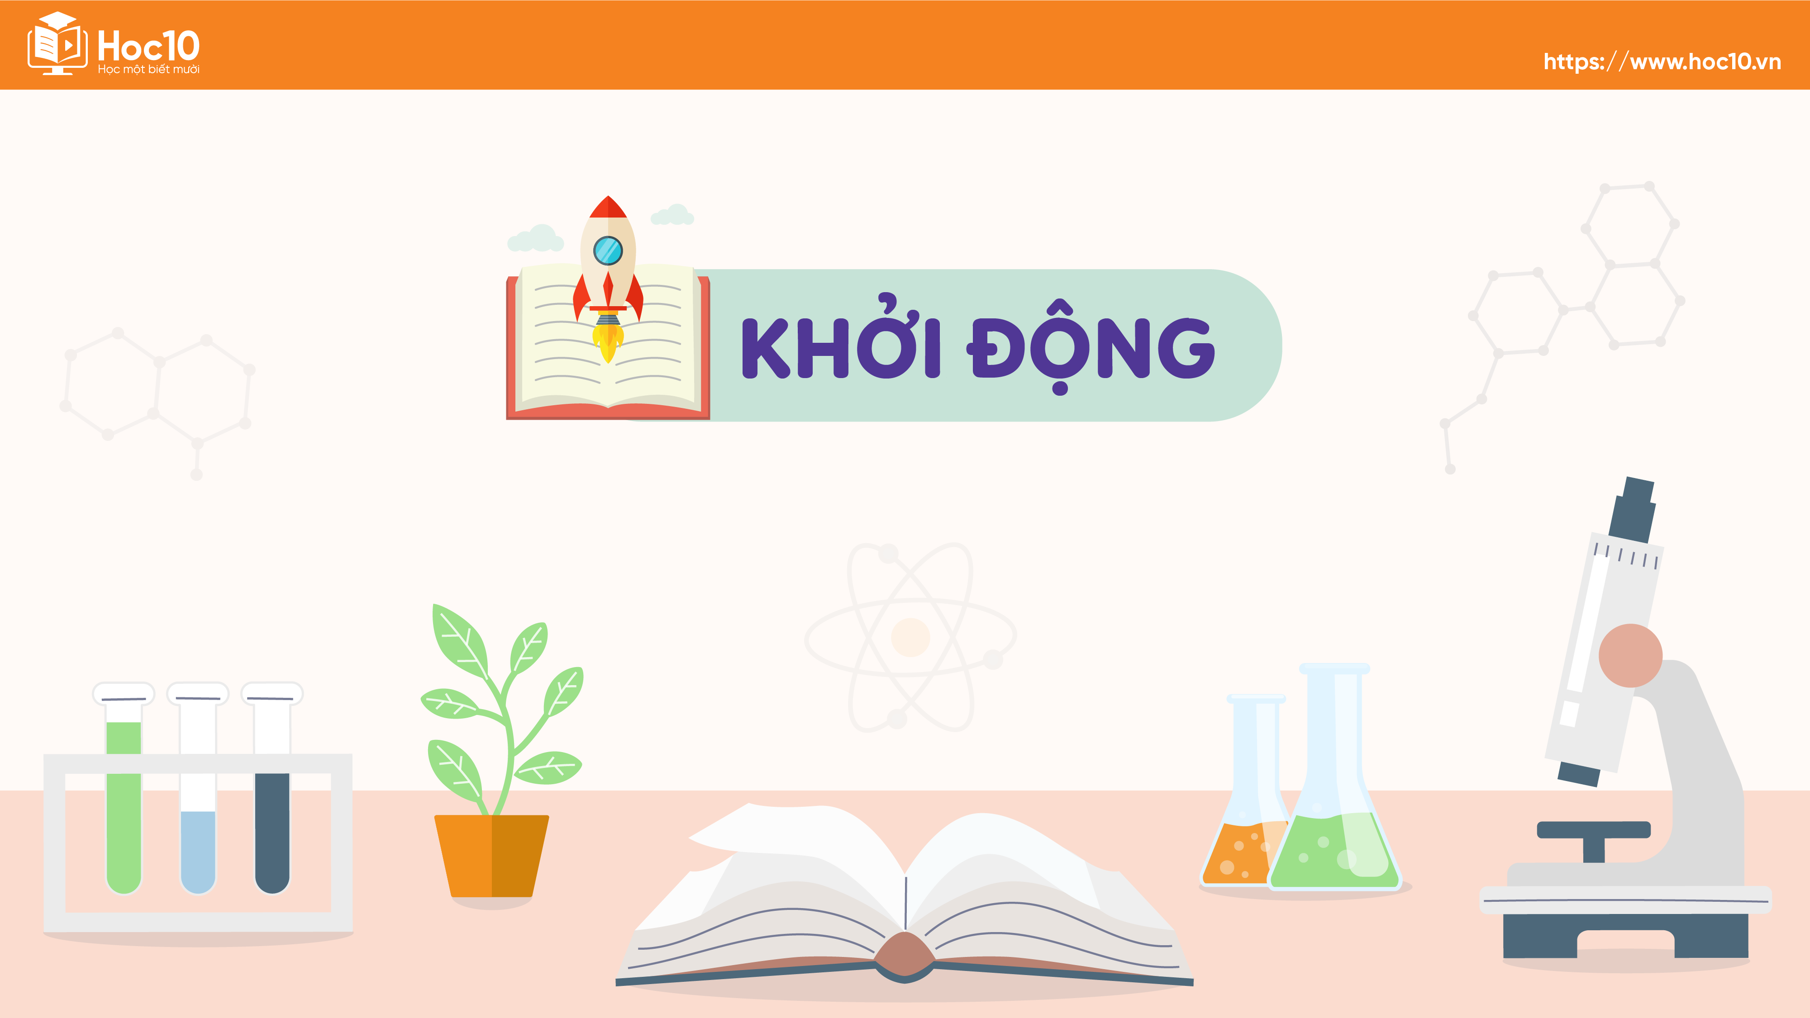
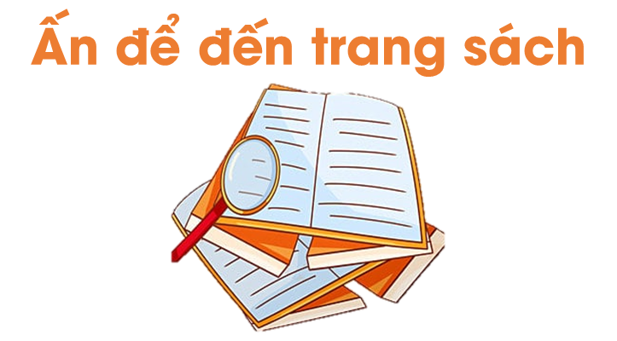

Slide 3
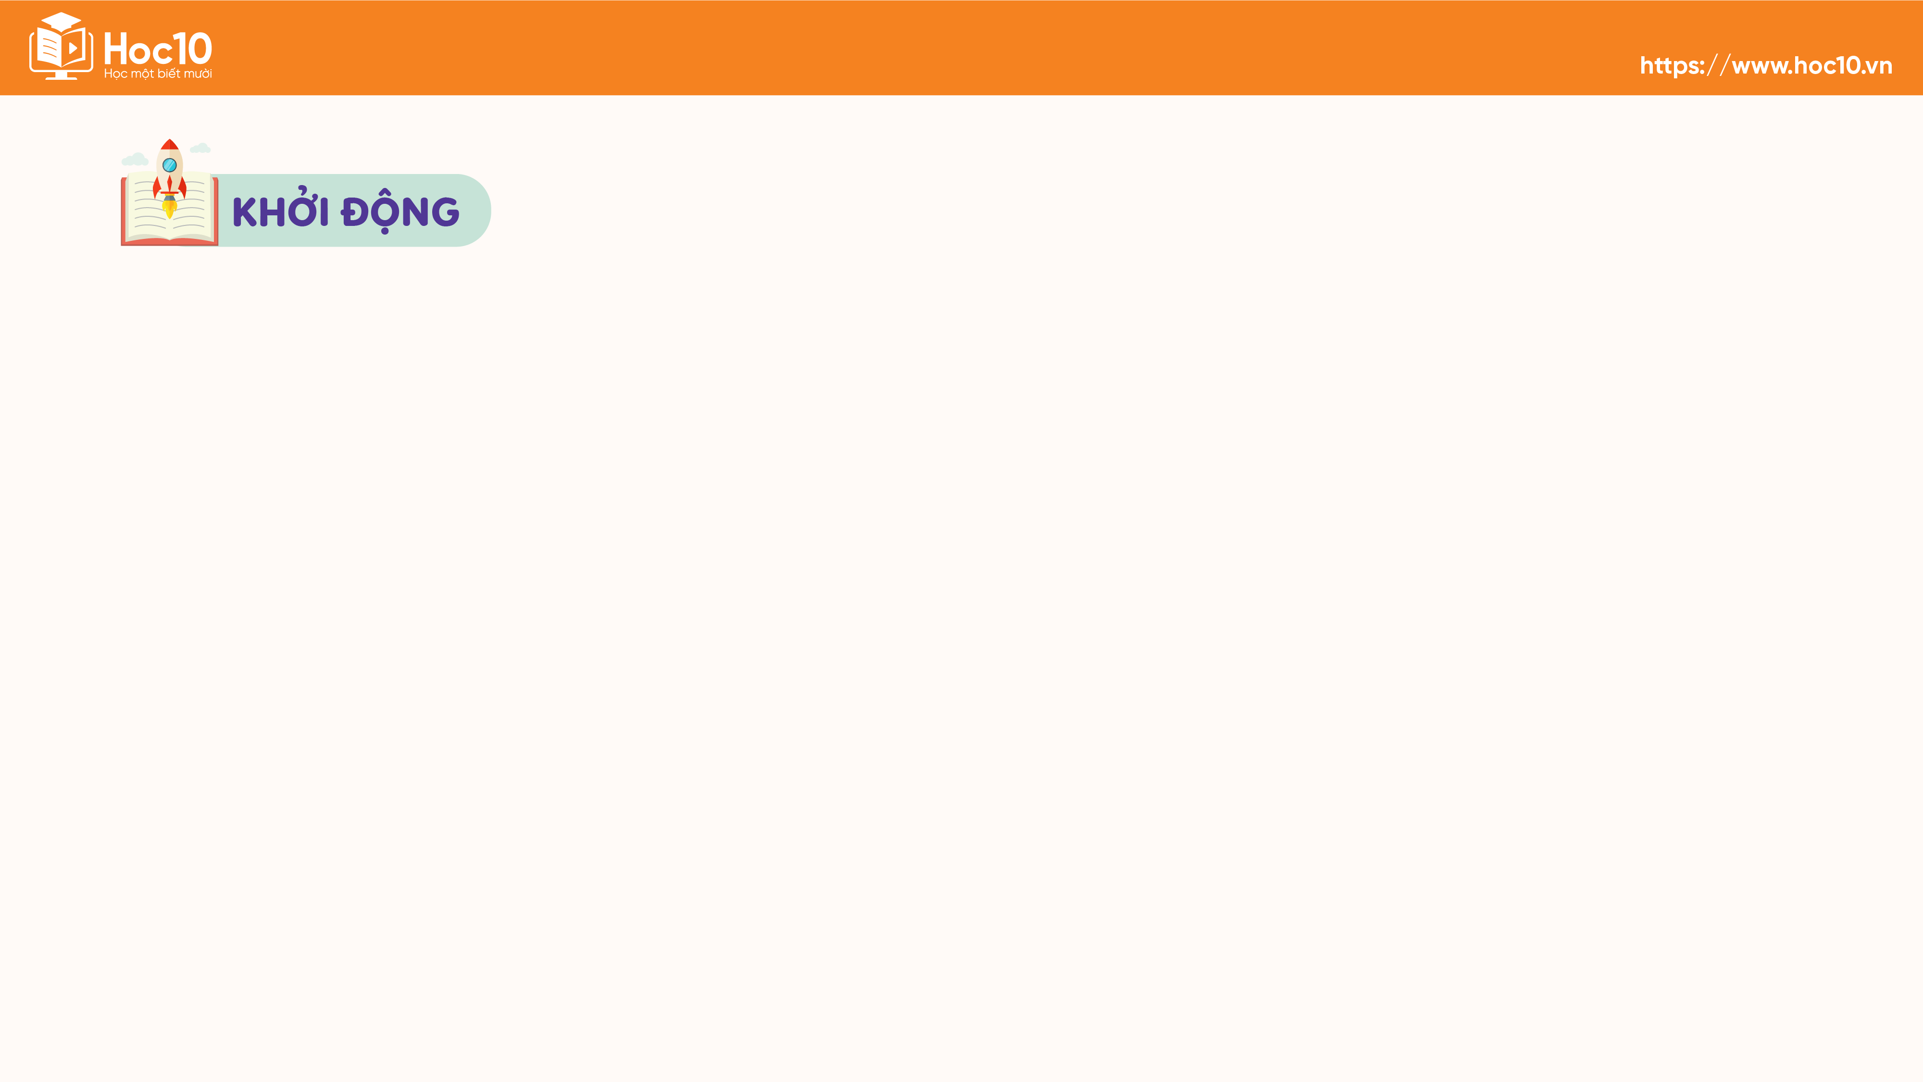
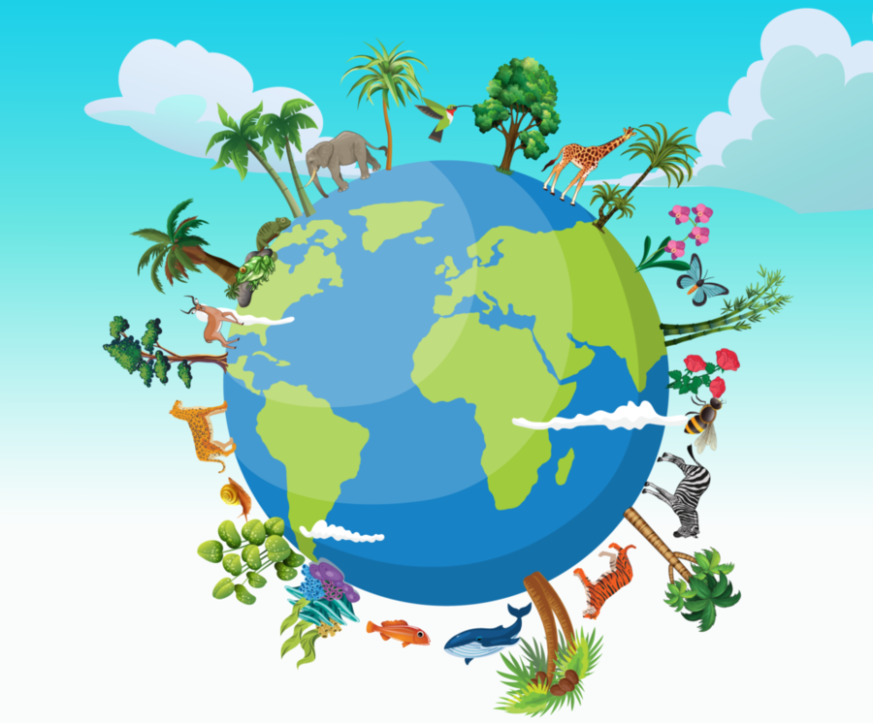
Nêu các nguyên nhân gây ra suy giảm đa dạng sinh học.

Slide 4


Slide 5
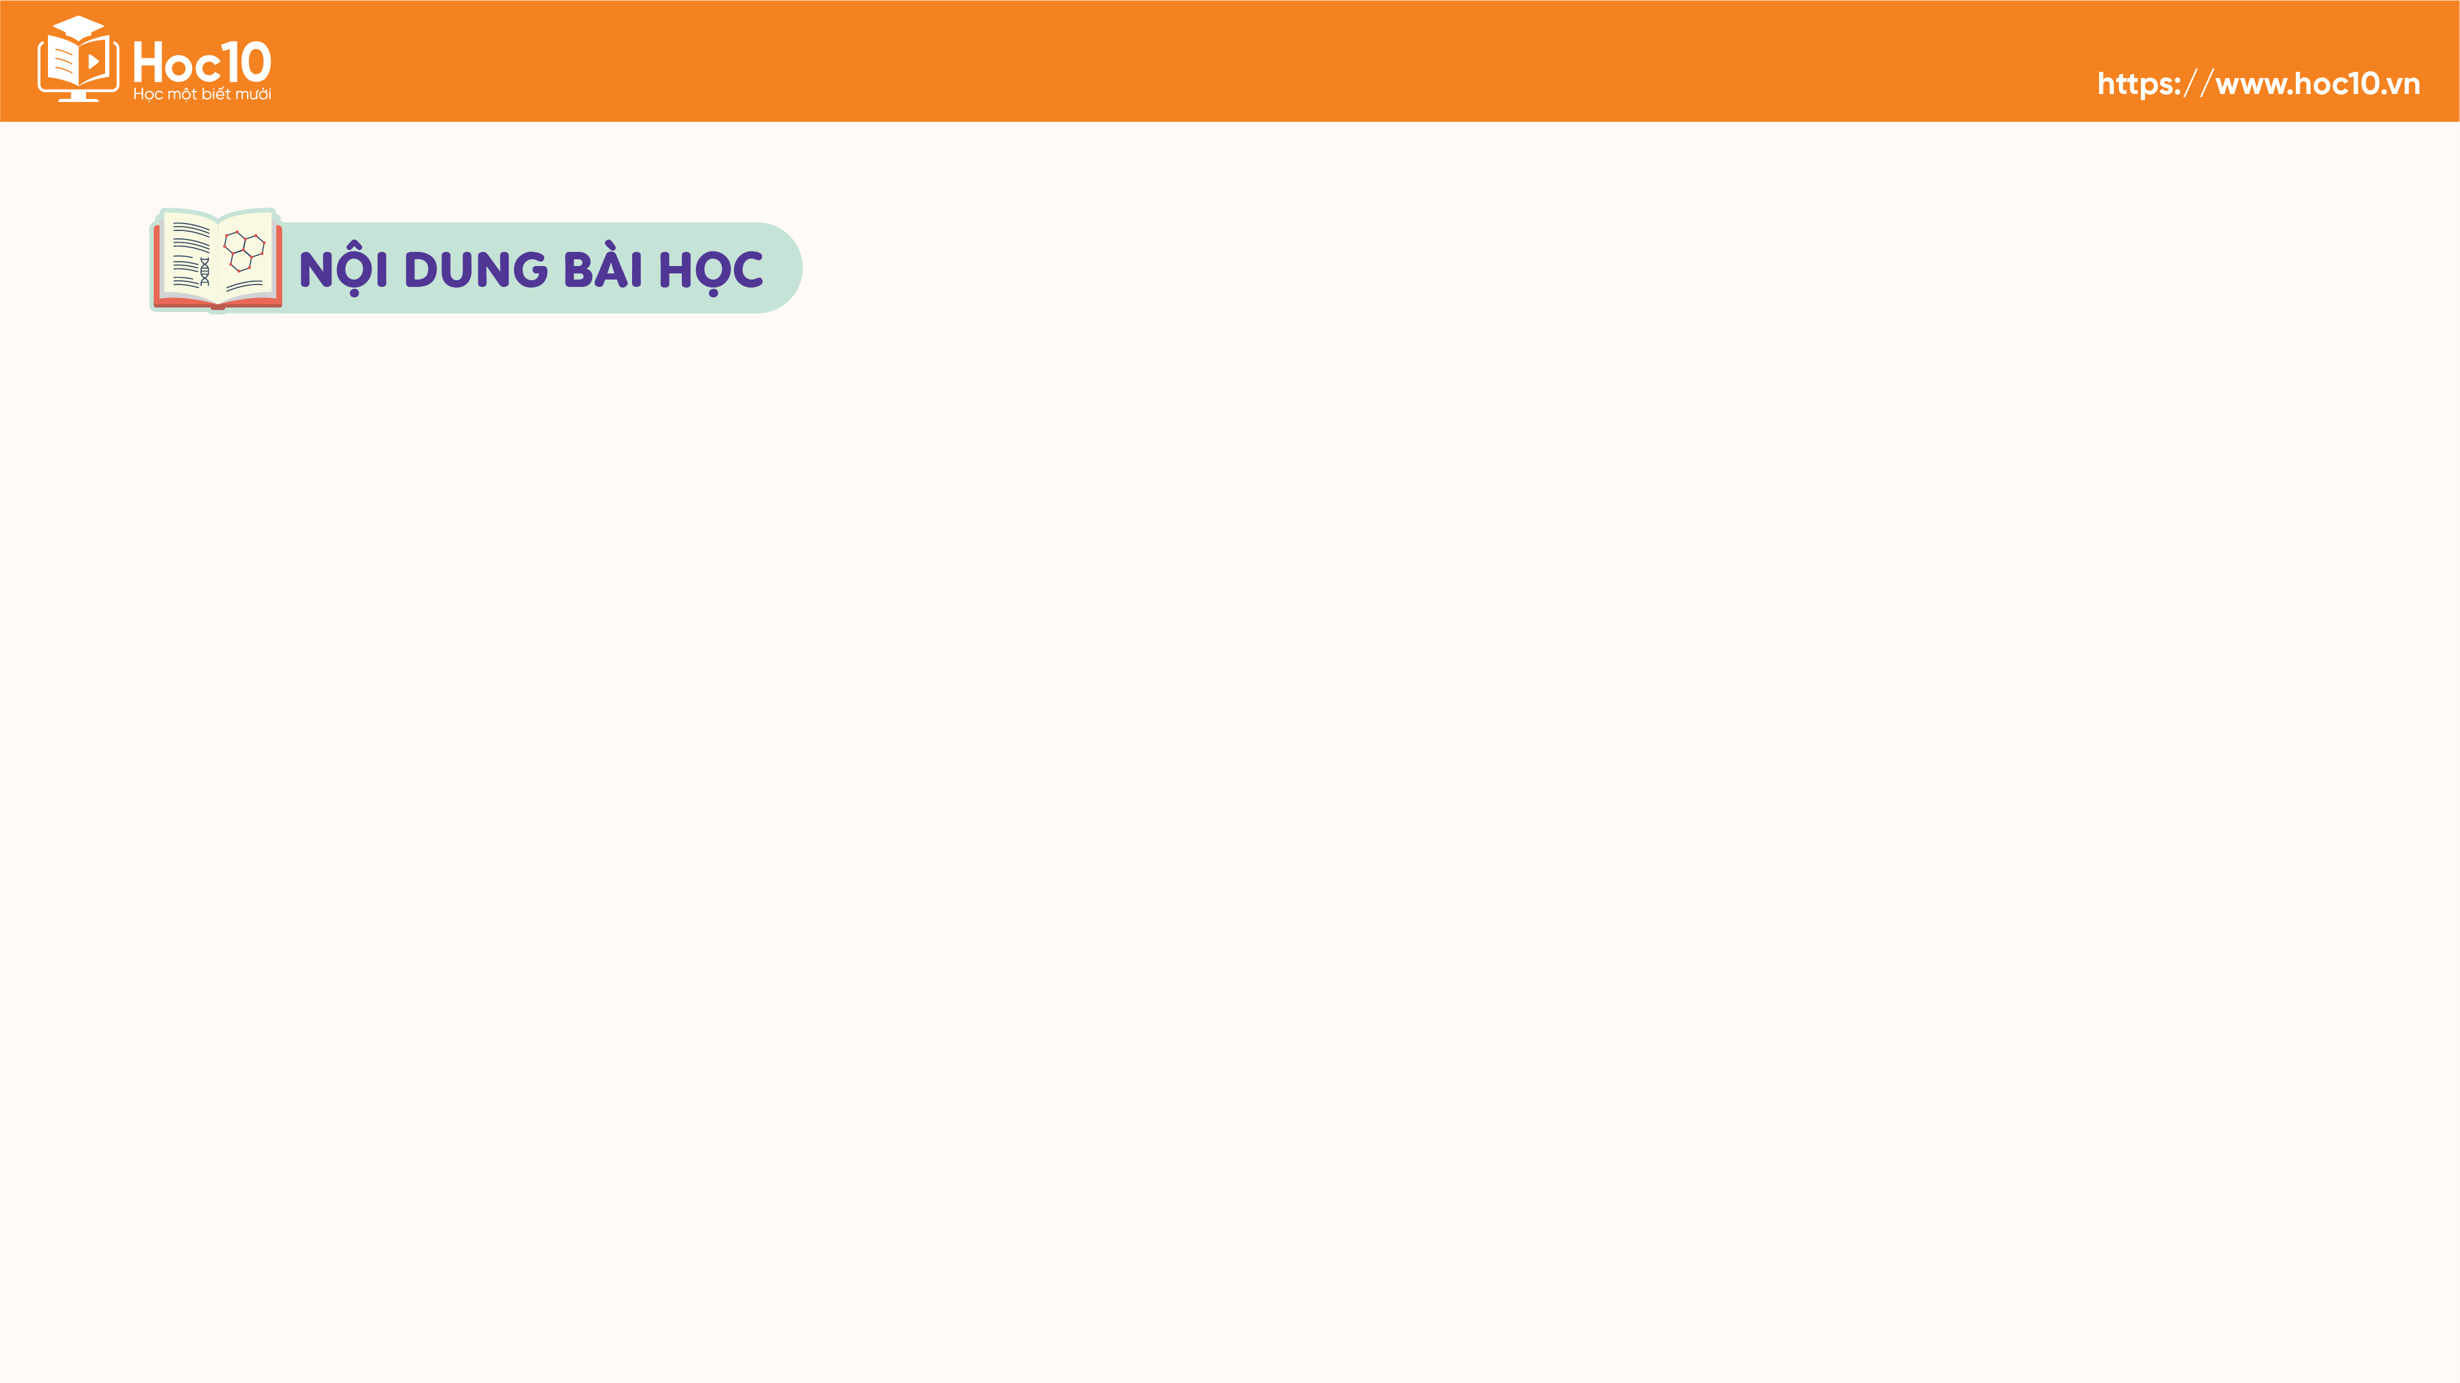
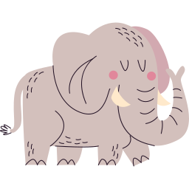

III. VÌ SAO CẦN BẢO TỒN ĐA DẠNG SINH HỌC
- Đa dạng sinh học có vai trò rất quan trọng, tuy nhiên nó đang bị suy giảm mạnh.
- Có nhiều nguyên nhân gây suy giảm đa dạng sinh học.

Slide 6
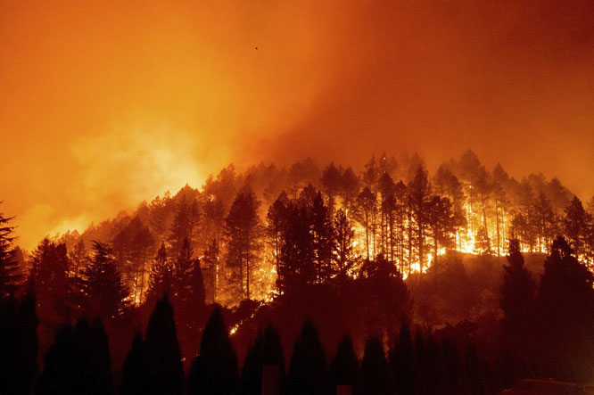
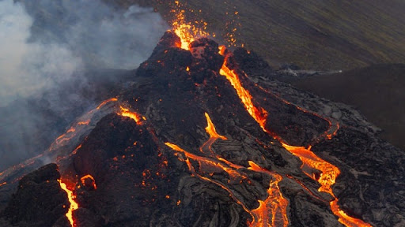
NGUYÊN NHÂN GÂY SUY GIẢM ĐA DẠNG SINH HỌC
Cháy rừng.
Núi lửa phun trào.

Slide 7
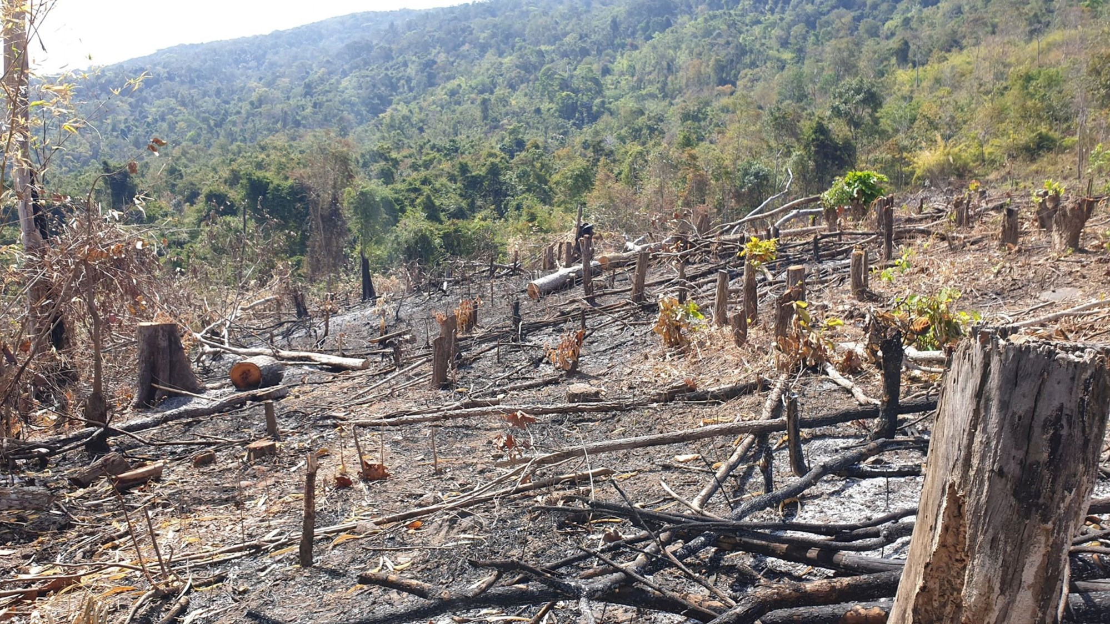
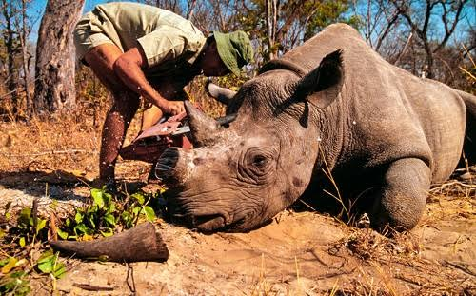
NGUYÊN NHÂN GÂY SUY GIẢM ĐA DẠNG SINH HỌC
Khai thác quá mức tài nguyên sinh vật.

Slide 8
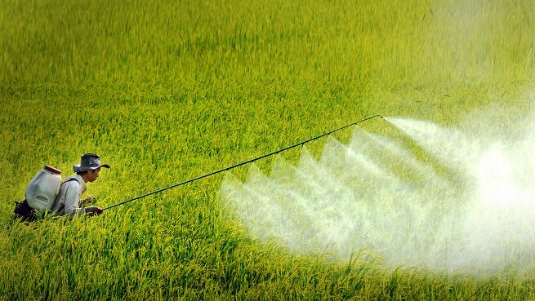
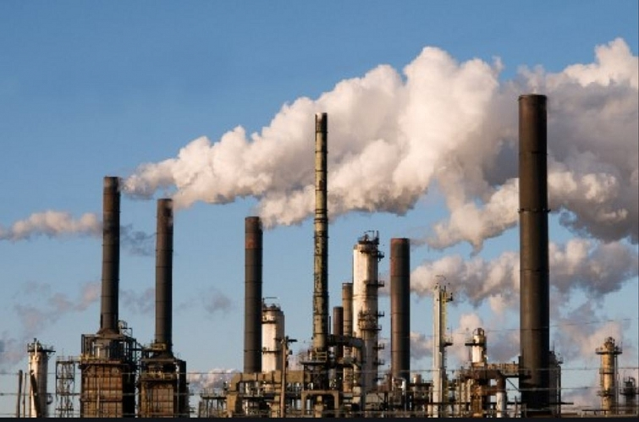
NGUYÊN NHÂN GÂY SUY GIẢM ĐA DẠNG SINH HỌC
Chuyển đổi mục đích sử dụng đất, nước thành đất nông nghiệp, xây dựng khu công nghiệp,…

Slide 9

- Suy giảm đa dạng sinh học ảnh hưởng đến môi trường sống của con người và các loài sinh vật.
- Làm suy giảm nguồn lương thực, thực phẩm, nguyên liệu, dược liệu,…
Cần phải bảo tồn đa dạng sinh học, góp phần bảo tồn sự đa dạng, phong phú của các loài.

Slide 10


Hãy nêu một số biện pháp để bảo tồn đa dạng sinh học?

Slide 11
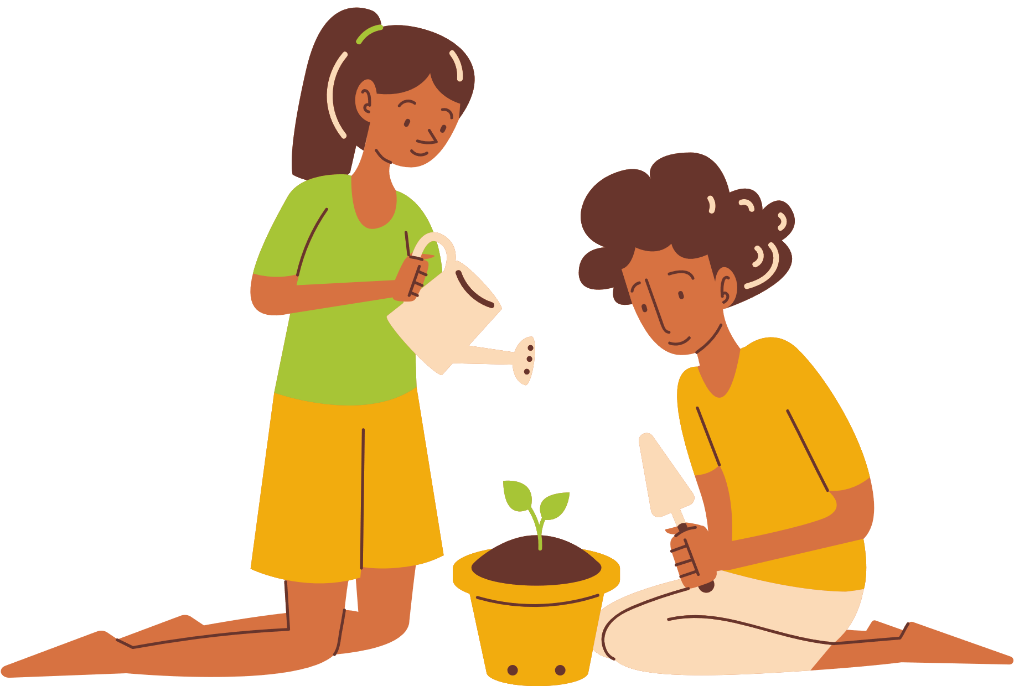
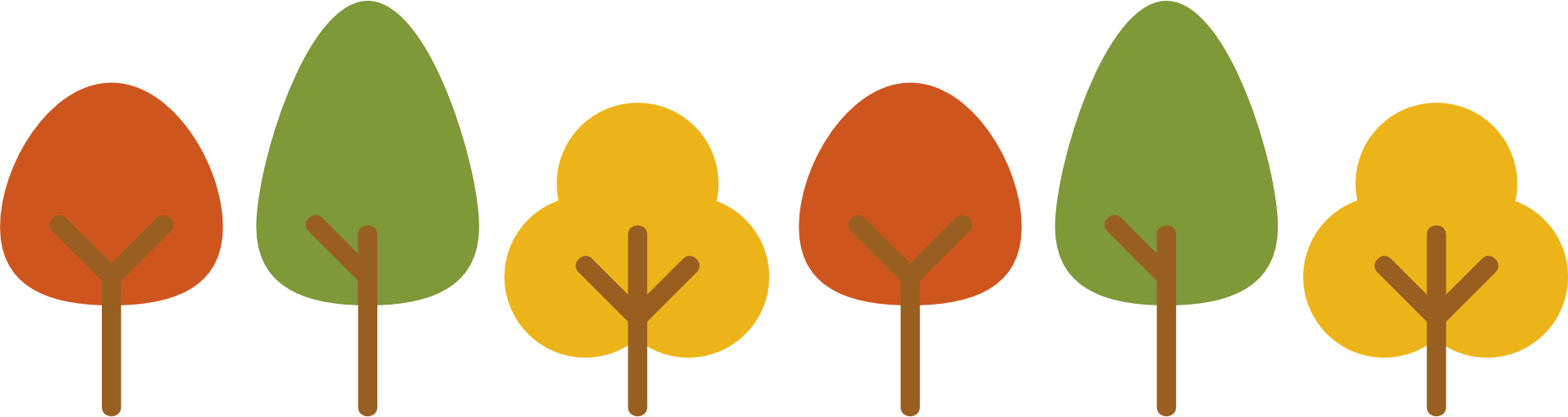
MỘT SỐ BIỆN PHÁP BẢO TỒN ĐA DẠNG SINH HỌC
- Trồng cây gây rừng, tuyên truyền, nâng cao ý thức người dân để bảo tồn đa dạng sinh học.
- Thành lập các khu bảo tồn thiên nhiên, khu dự trữ sinh quyển, vườn quốc gia,…
- Ban hành chính sách ngăn cấm phá rừng, săn bắt động vật quý hiếm.

Slide 12
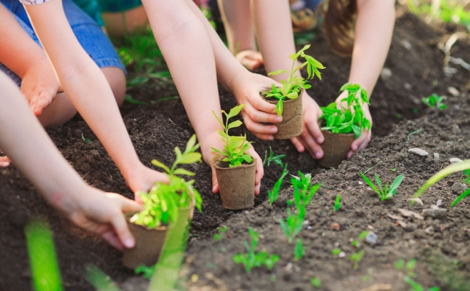
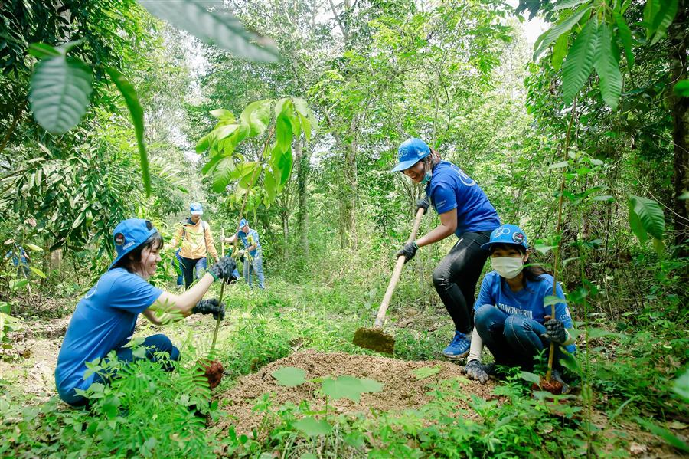
Hoạt động trồng cây gây rừng của sinh viên tình nguyện.

Slide 13
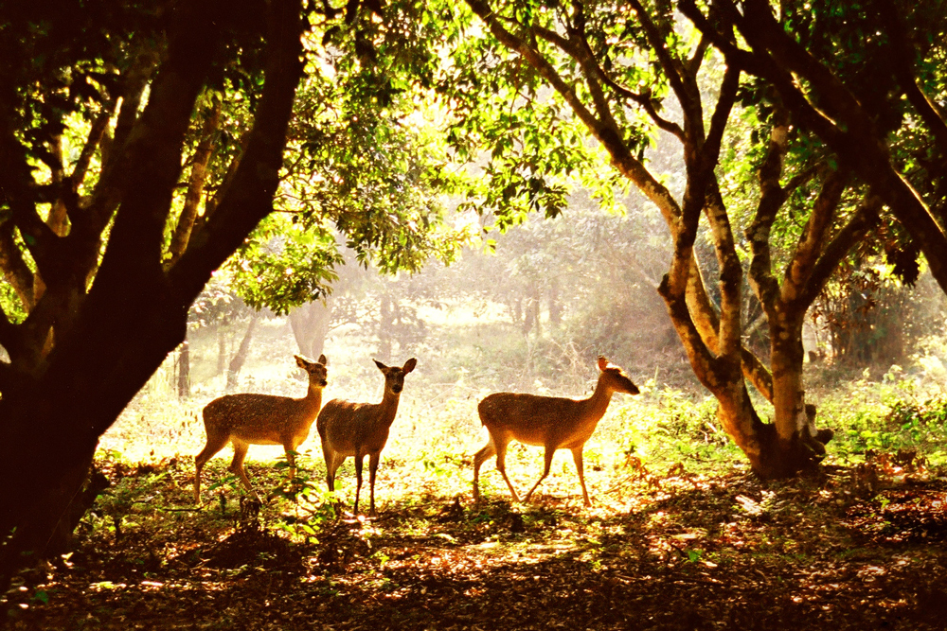
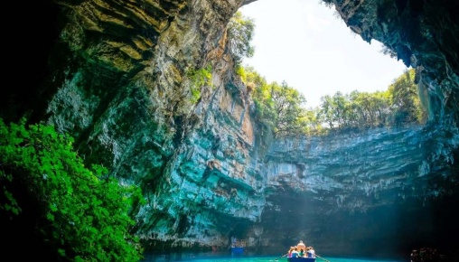
Xây dựng và giữ gìn các khu bảo tồn, vườn quốc gia.
Vườn quốc gia Cúc Phương.
Vườn quốc gia Phong Nha - Kẻ Bàng.

Slide 14


Slide 15


THẢO LUẬN NHÓM
Theo em, tại sao mức độ đa dạng sinh học ở hoang mạc lại thấp hơn ở rừng mưa nhiệt đới?
Hãy cho biết sự đa dạng màu sắc của tắc kè có ý nghĩa gì đối với chúng?

Slide 16
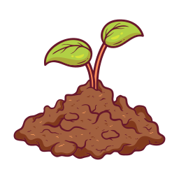
Đa dạng sinh học ở hoang mạc thấp hơn rất nhiều so với đa dạng sinh học ở rừng mưa nhiệt đới, vì:
- Điều kiện khí hậu ở hoang mạc khắc nghiệt, chỉ có một số ít loài sinh vật thích nghi với điều kiện sống ở đó.
- Rừng mưa nhiệt đới có điều kiện khí hậu phủ hợp với nhiều loại sinh vật khác nhau, do đó rừng mưa nhiệt đới có độ đa dạng sinh học cao.

Slide 17
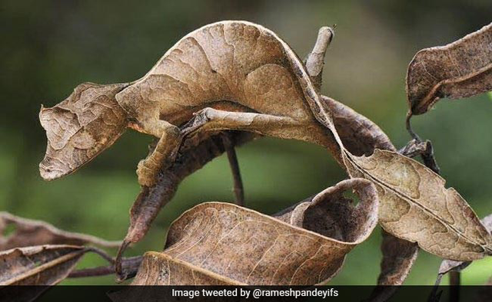
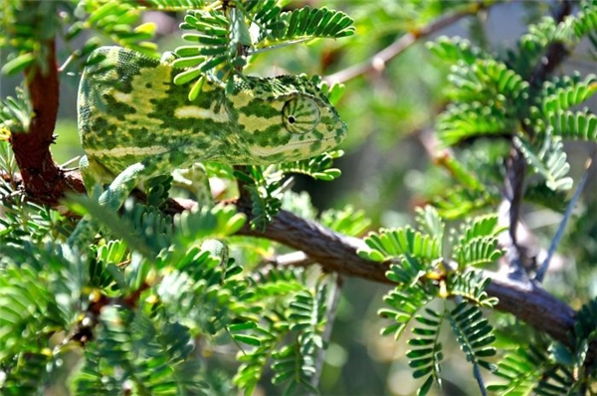
- Sự đa dạng màu sắc của tắc kè làm cho kẻ thù khó phát hiện, giúp chúng thích nghi với môi trường sống.

Slide 18
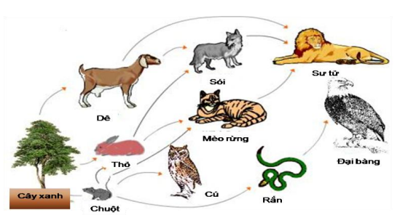

Quan sát hình ảnh và cho biết điều gì sẽ xảy ra nếu các loài sau giảm số lượng hoặc biến mất?
Cú mèo.
Thực vật.

Slide 19

Cú mèo giảm số lượng hoặc biến mất.
Số lượng thỏ, dê giảm.
Số lượng chuột tăng lên.
Động vật ăn thịt cũng giảm số lượng.
Ăn hết thức ăn của thỏ, dê, phá hoại thực vật.

Slide 20
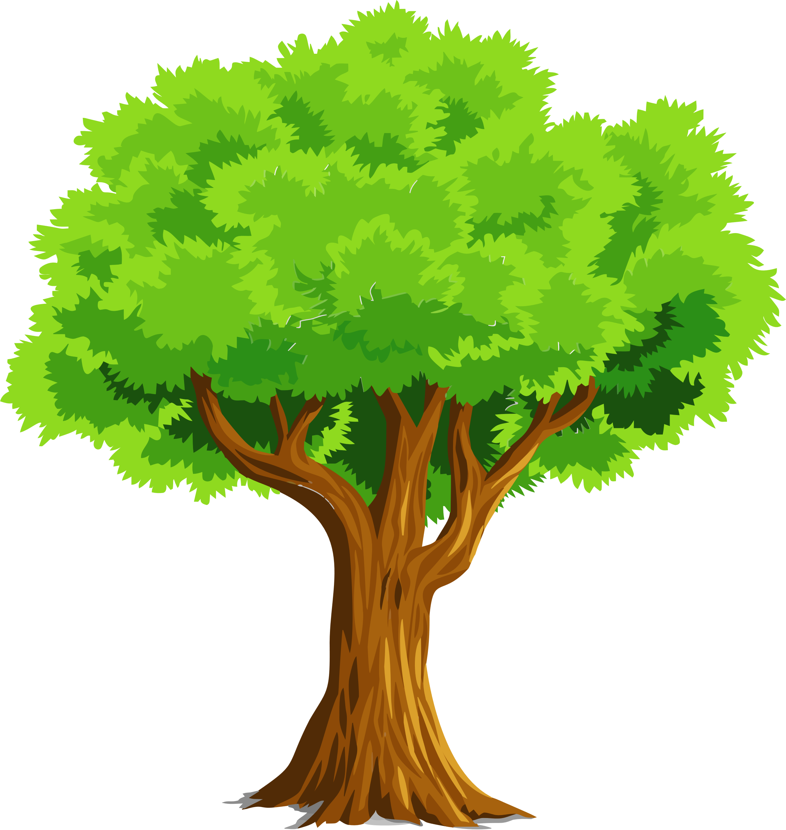
Thực vật giảm số lượng hoặc biến mất.
Chuột, thỏ, dê không có đủ thức ăn.
Số lượng động vật ăn thịt cũng giảm đi.
Số lượng các loài giảm .

Slide 21
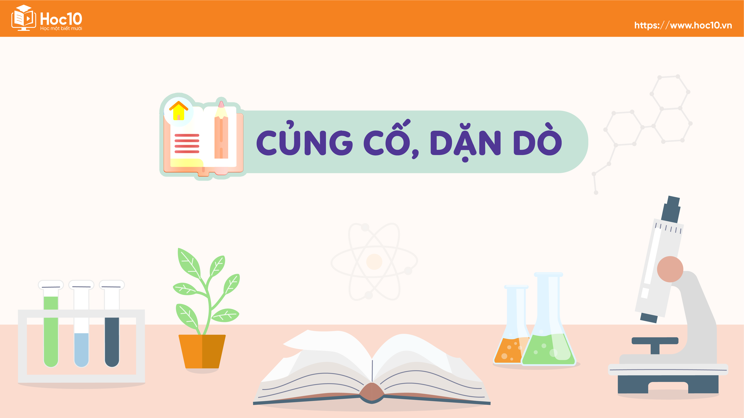

Slide 22


Hướng dẫn về nhà
01
Vẽ sơ đồ tư duy cho bài học để hệ thống lại kiến thức.
02
Đọc trước Bài 25. Tìm hiểu sinh vật ngoài thiên nhiên.

Slide 23


Slide 24



Like fanpage Hoc10 - Học 1 biết 10 để nhận thêm nhiều tài liệu giảng dạy
theo đường link:
Hoc10 – Học 1 biết 10
Hoặc truy cập qua QR code

